Slide 1
Le Brexit et l'agriculture Quelles conséquences commerciales au Royaume-Uni ?
Thomas Lines
à la Société Française d’Economie Rurale (en Zoom)
Le 11 mai 2021

Slide 2
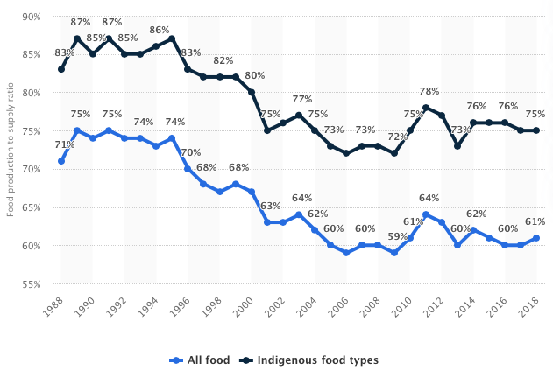
Ratio production/approvisionnement alimentaire au Royaume-Uni, 1988-2018

Slide 3
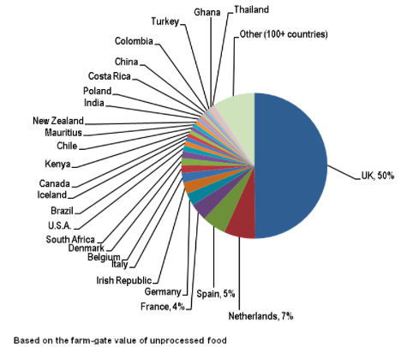
Origines de l’alimentation consommée au Royaume-Uni par valeur, 2007

Slide 4
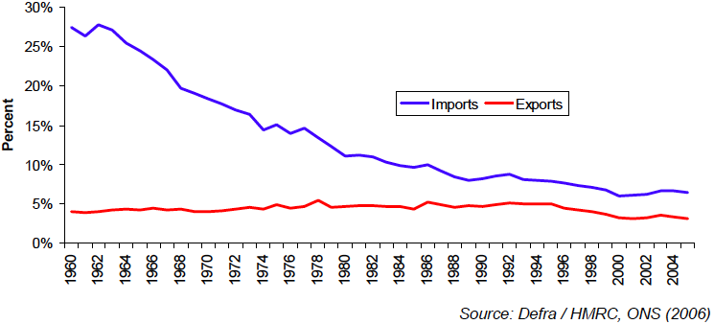
Alimentation, fourrages et boissons comme % du commerce global du R-U, 1960-2005

Slide 5
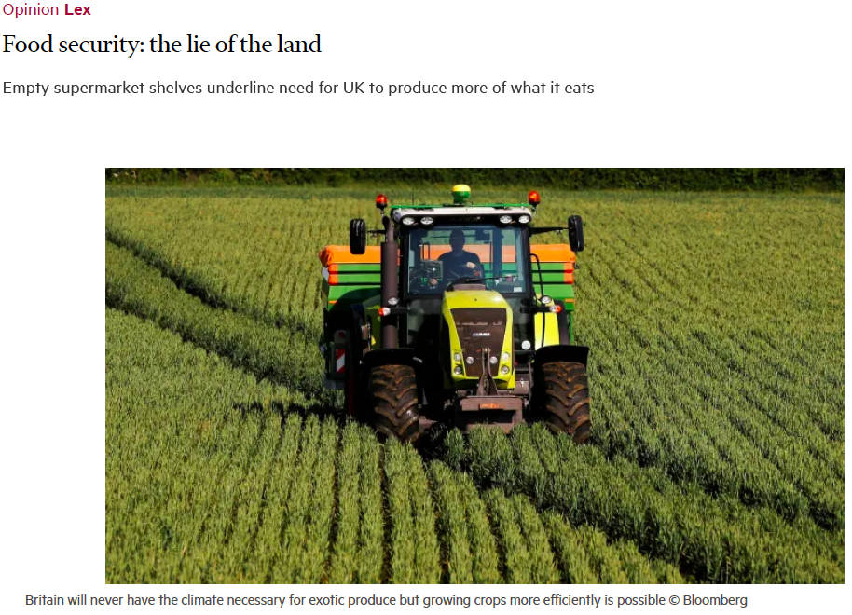
Mais…

Slide 6
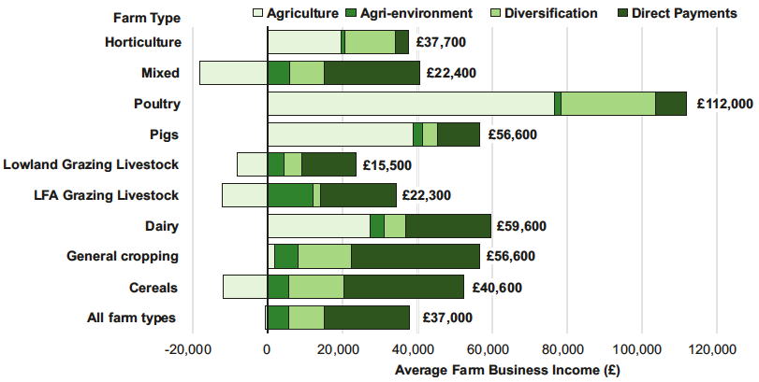
Revenus moyens des exploitations en Angleterre, de 2014-15 à 2016-17

Slide 7
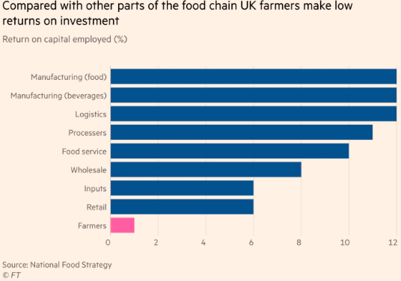
Précarité économique des agriculteurs

Slide 8
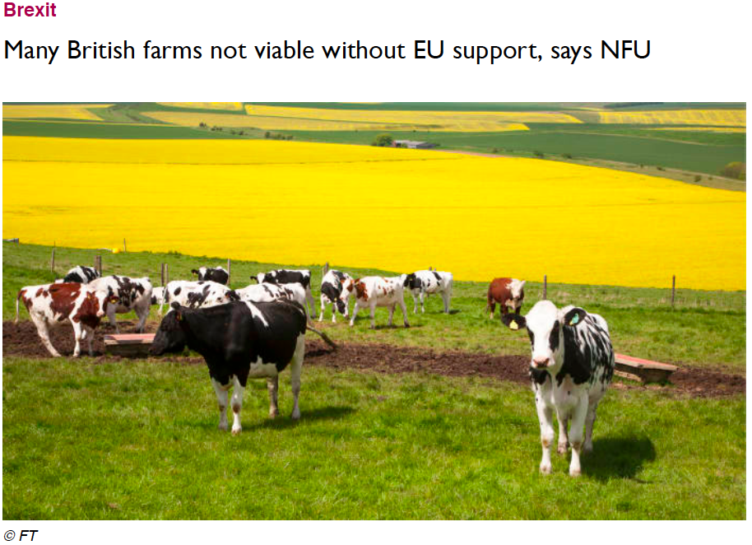

Slide 9
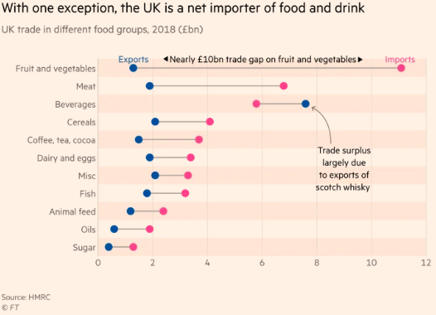
Exportations et importations par sous-secteur (1)

Slide 10
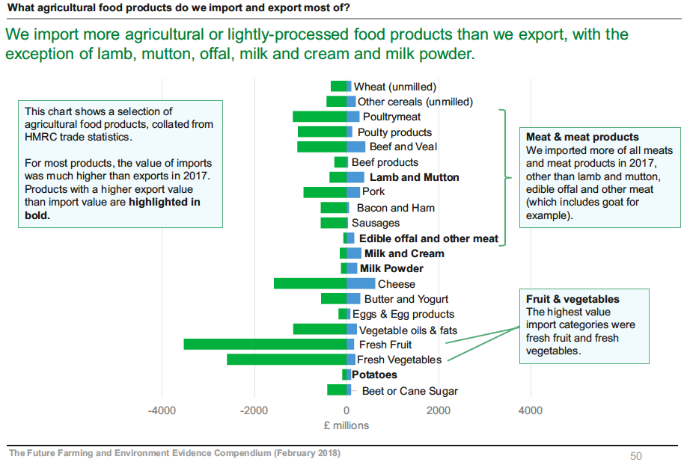
Exportations et importations par sous-secteur (2)

Slide 11
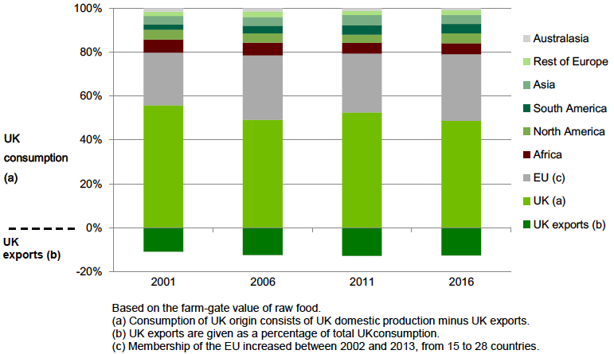
Origines de l’alimentation consommée au R-U entre 2001 et 2016

Slide 12
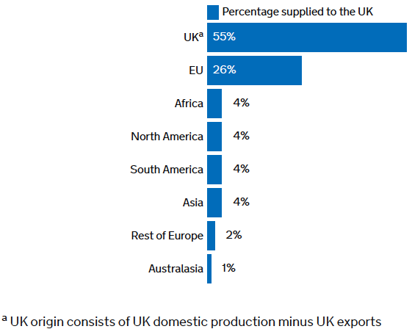
Origines de l’alimentation consommée au R-U, 2019

